Slide 1

Les Dernières Tendances en Intelligence Artificielle
L'intelligence artificielle transforme rapidement tous les secteurs. Cette présentation vous donnera un aperçu des avancées clés, de leur impact potentiel, et des opportunités et défis à venir. Restez à la pointe de la révolution de l'IA !

Slide 2

Progrès Récents dans l'Apprentissage Profond
GPT-4.5 (OpenAI)
Grok 3 (xAI)
DeepSeek-R1
Gemma 3 (Google)
GPT-4.5 est une nouvelle version du modèle d'IA derrière ChatGPT, plus grand et plus efficace.
Grok 3 est conçu pour comprendre et générer du langage naturel avec une grande précision.
DeepSeek-R1 obtient des résultats comparables ou supérieurs à d'autres modèles.
Gemma 3 est une IA open source, puissante, qui fonctionne sur smartphone.

Slide 3
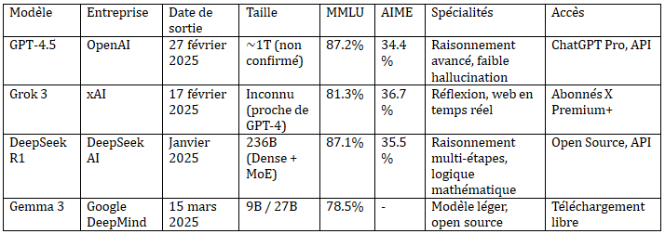
Progrès Récents dans l'Apprentissage Profond

Slide 4

Déclaration pour une IA Inclusive et Durable
1
Principes Clés
2
Objectifs
Accessibilité et réduction de la fracture numérique.
Développement d'une IA ouverte et fiable.
3
Coopération
Promotion de la coopération internationale.
La "Déclaration sur une intelligence artificielle inclusive et durable" met en avant l'importance d'une IA responsable et équitable. Une vision globale pour un avenir où l'IA profite à tous.

Slide 5
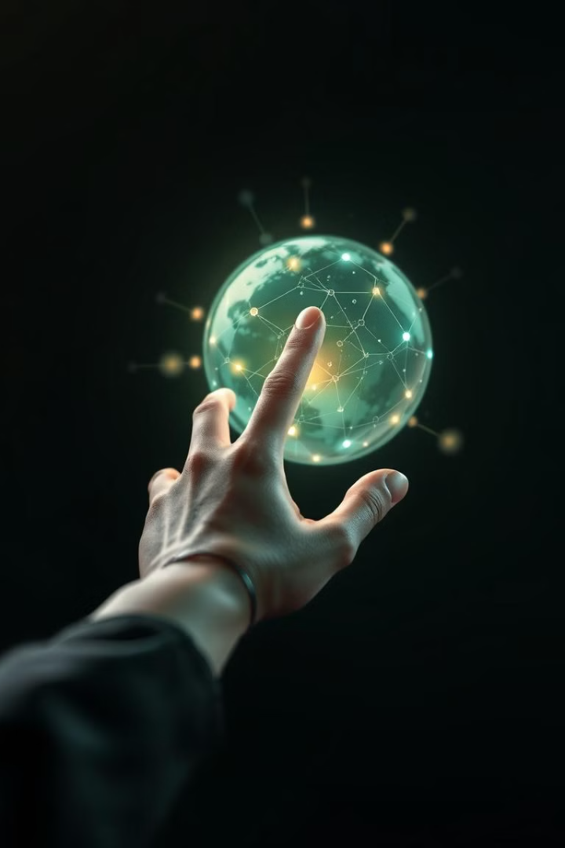
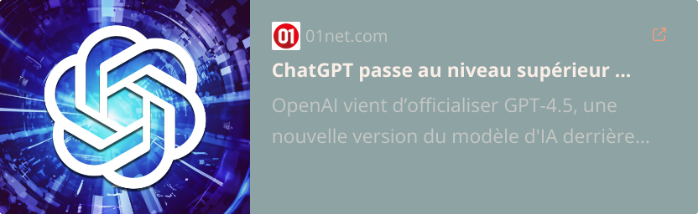
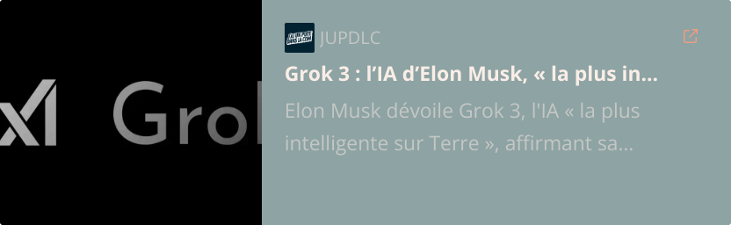
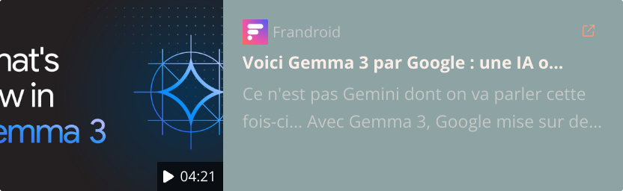
Source :

Slide 6
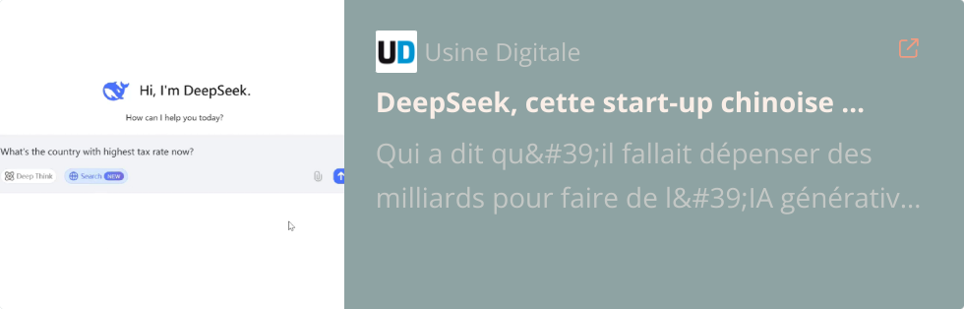
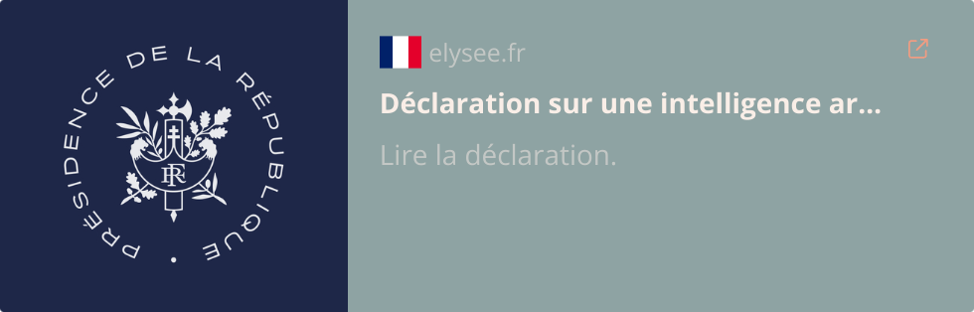
Source :

